Slide 1
Хохлома
МДОУ № 27 Светлячок ЯМР
старшая группа
Полетаева Е.Б.
п. Щедрино
2018

Slide 2
Хохломская роспись –
Алых ягод россыпь,
Отголоски лета
В зелени травы.
Шёлковые всплески –
Солнечно-медовой
Золотой листвы.
У красы точеной
Сарафан парчовый,
По волнам узоров яхонты горят.
Что за чародеи хохлому одели
В этот несказанный праздничный наряд.
(П. Синявский)
Хохлома

Slide 3
Тип проекта – познавательно – творческий.
Руководитель проекта – воспитатель (Полетаева Е.Б.)
Участники проекта – дети, родители, педагоги.
Сроки реализации – 3 недели, среднесрочный

Slide 4
Актуальность
Воспитание гражданина и патриота, знающего и любящего свою Родину задача особенно актуальная сегодня, не может быть успешно решена без глубокого познания духовного богатства своего народа, освоения народной культуры. Процесс познания и усвоения должны начинаться, как можно раньше, как образно говорит наш народ: «с молоком матери» ребенок должен впитывать культуру своего народа через колыбельные песни, пестушки, потешки, игры-забавы, загадки, пословицы, поговорки, сказки, произведения народного декоративно-прикладного искусства. Только в этом случае народное искусство – этот незамутненный источник прекрасного оставит в душе ребенка глубокий след, вызовет устойчивый интерес. Именно это и побудило провести целенаправленную работу по воспитанию детей на материале народного искусства.

Slide 5
.
.
.
.
Цель проекта:
формировать интерес к народным промыслам России на примере хохломского промысла, раскрытие совместного творчества детей и родителей

Slide 6
Задачи:
Образовательные:
Продолжать знакомить детей с декоративно-прикладным искусством - хохломской росписью.
Способствовать формированию навыка рисования в хохломской технике.
Способствовать творческому самовыражению воспитанников. .
Побуждать самостоятельно и творчески применять умения и навыки, полученные на занятиях.
Развивающие:
Развивать цветовое восприятие, композиционные умения.
Развивать внимание, мышление, творческое воображение, зрительную память, умение анализировать.
Активизировать словарь: «Золотая хохлома», фон, элемент, завиток, тычок, травка, чашелистик.
Воспитательные:
Воспитывать у детей любовь к русскому прикладному искусству.
Воспитывать уважение к работе народных мастеров.
Воспитывать эстетические и этические чувства.
Прививать любовь к русскому быту с помощью рассказов, стихотворений, русского фольклора

Slide 7
Планируемые результаты
- развитие интереса детей к декоративно – прикладному промыслу хохломе;
-самостоятельно и творчески применяют умения и навыки, полученные на занятиях в самостоятельной художественной деятельности;
- выделяют характерные средства выразительности хохломской росписи: элементы узора, колорит, сочетание цветов, композицию цветовых пятен, симметрию и ассиметрию в узоре, этапы росписи и т.п.;
- получат эмоциональный отклик от своей работы;
- пополнение книжного уголка книгами по декоративно- прикладному искусству
- изготовление совместных творческих работ с детьми и родителями;
- оформление проекта.

Slide 8
1 этап Подготовительный
- вызвать интерес детей и родителей к выбранной теме проекта;
-предложить детям принести в группу из дома книги и предметы быта, расписанные данной росписью.
-рассматривание иллюстраций по хохломской росписи;
-оформление книжного уголка в группе;
-подбор наглядно-дидактического материала.

Slide 9
2 этап Основной
- Формы работы с дошкольниками:
беседы о хохломском промысле, об особенностях узора, композиции, цветосочетании;
рассматривание элементов росписи;
рисование основных элементов хохломской росписи в порядке усложнения;
непосредственная образовательная деятельность;
познавательные рассказы воспитателя;
просмотр фильма о хохломском промысле;
дидактические игры;
раскрашивание плоскостных силуэтов: ложек, чашек, солонок, вазочек;
рассматривание иллюстраций и хохломских изделий;
изготовление в технике папье-маше блюдцев и их роспись хохломским узором.
Взаимодействие с родителями:
роспись разделочных досок«Я, мама и хохлома»;
обеспечение материалами (клей, газеты).

Slide 10
Заключительный
-папка-передвижка для родителей «Хохломская роспись»;
-расписанные блюдца для выставки народных мастеров.
-разделочные доски для выставки «Я, мама и хохлома»
альбом детских работ «Хохлома»
комплексно – тематическое занятие по теме: «Чудо-чудное, диво-дивное Золотая Хохлома»

Slide 11
Оформление книжного уголка

Slide 12
Рассматриваем посуду

Slide 13
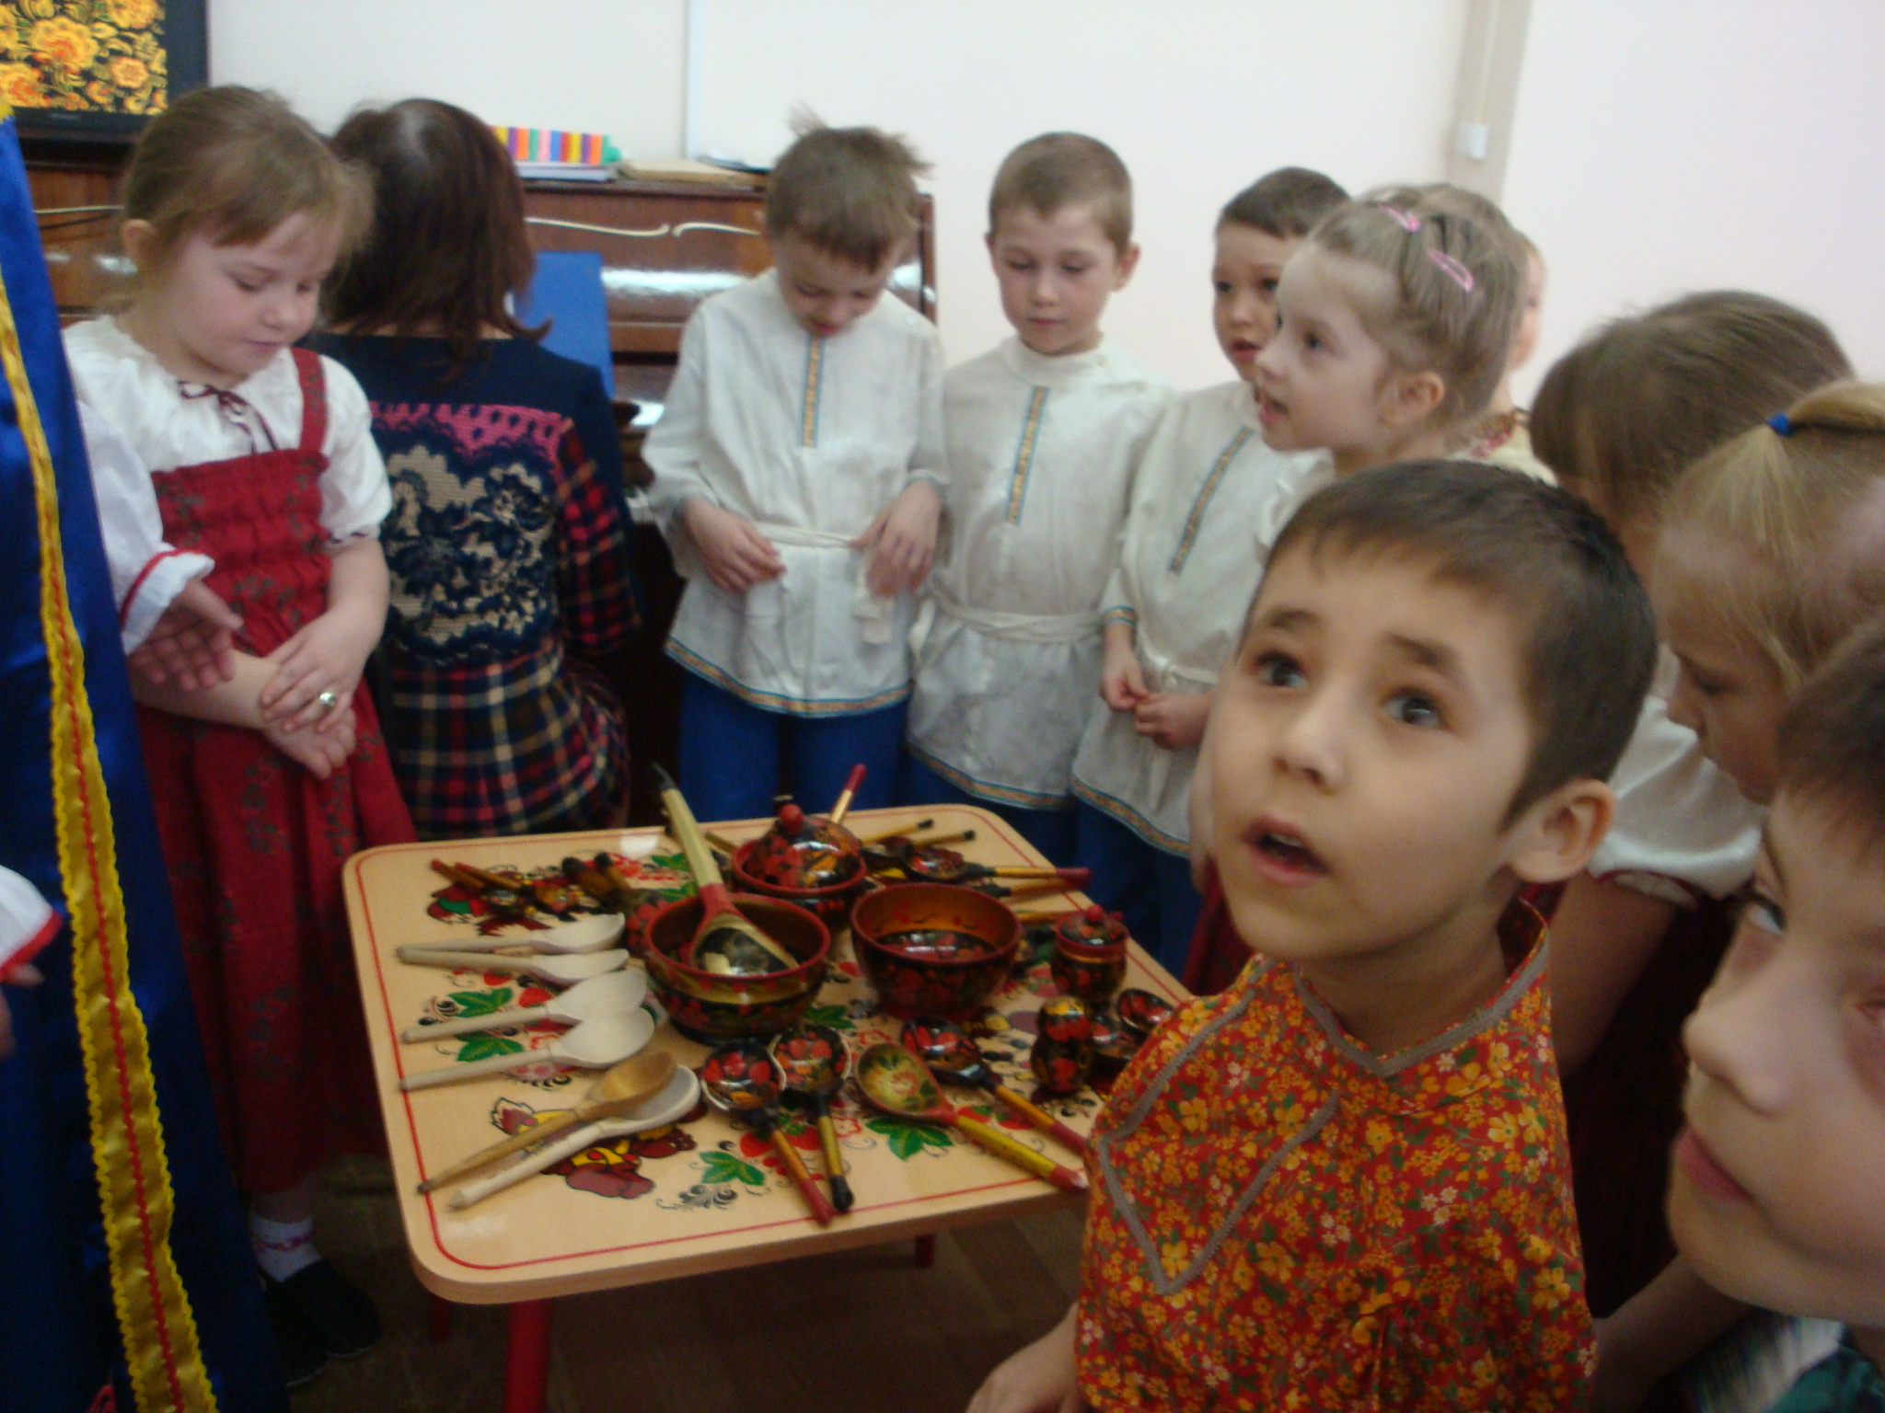

Slide 14
Слушаем и смотрим о хохломе

Slide 15
Конструирование из бумаги папье - маше

Slide 16
Расписываем блюдца

Slide 17
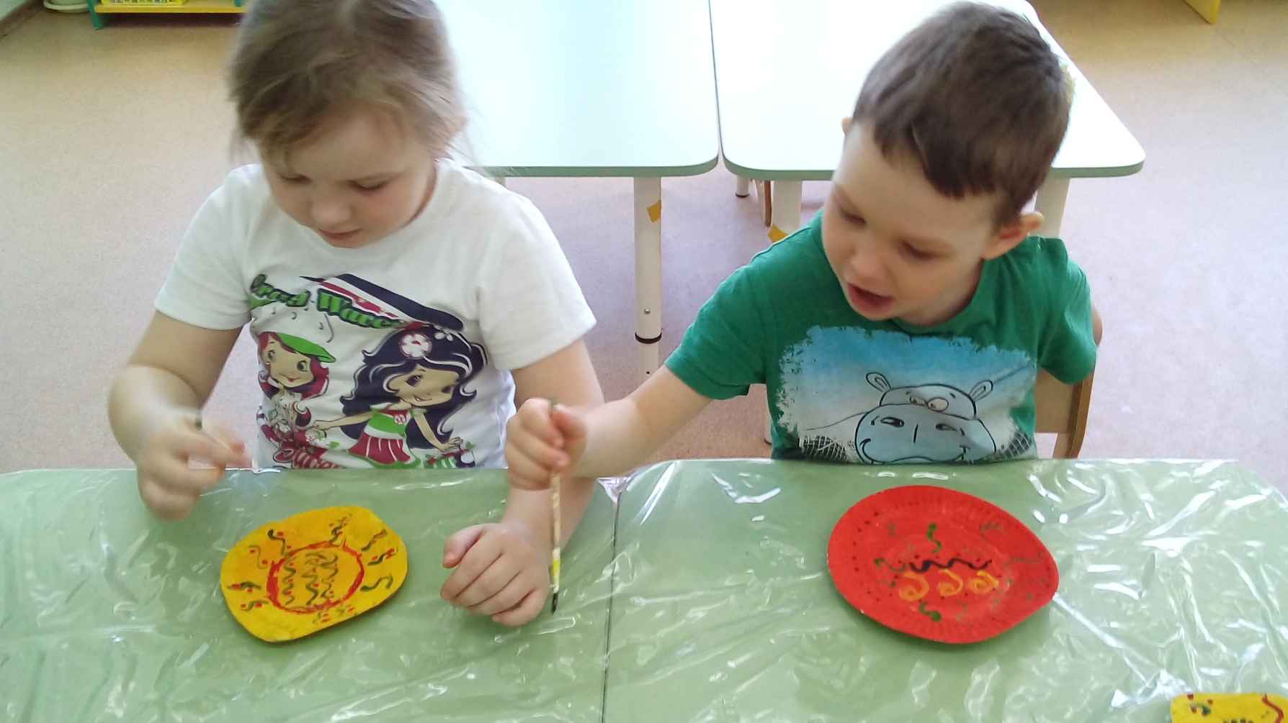

Slide 18
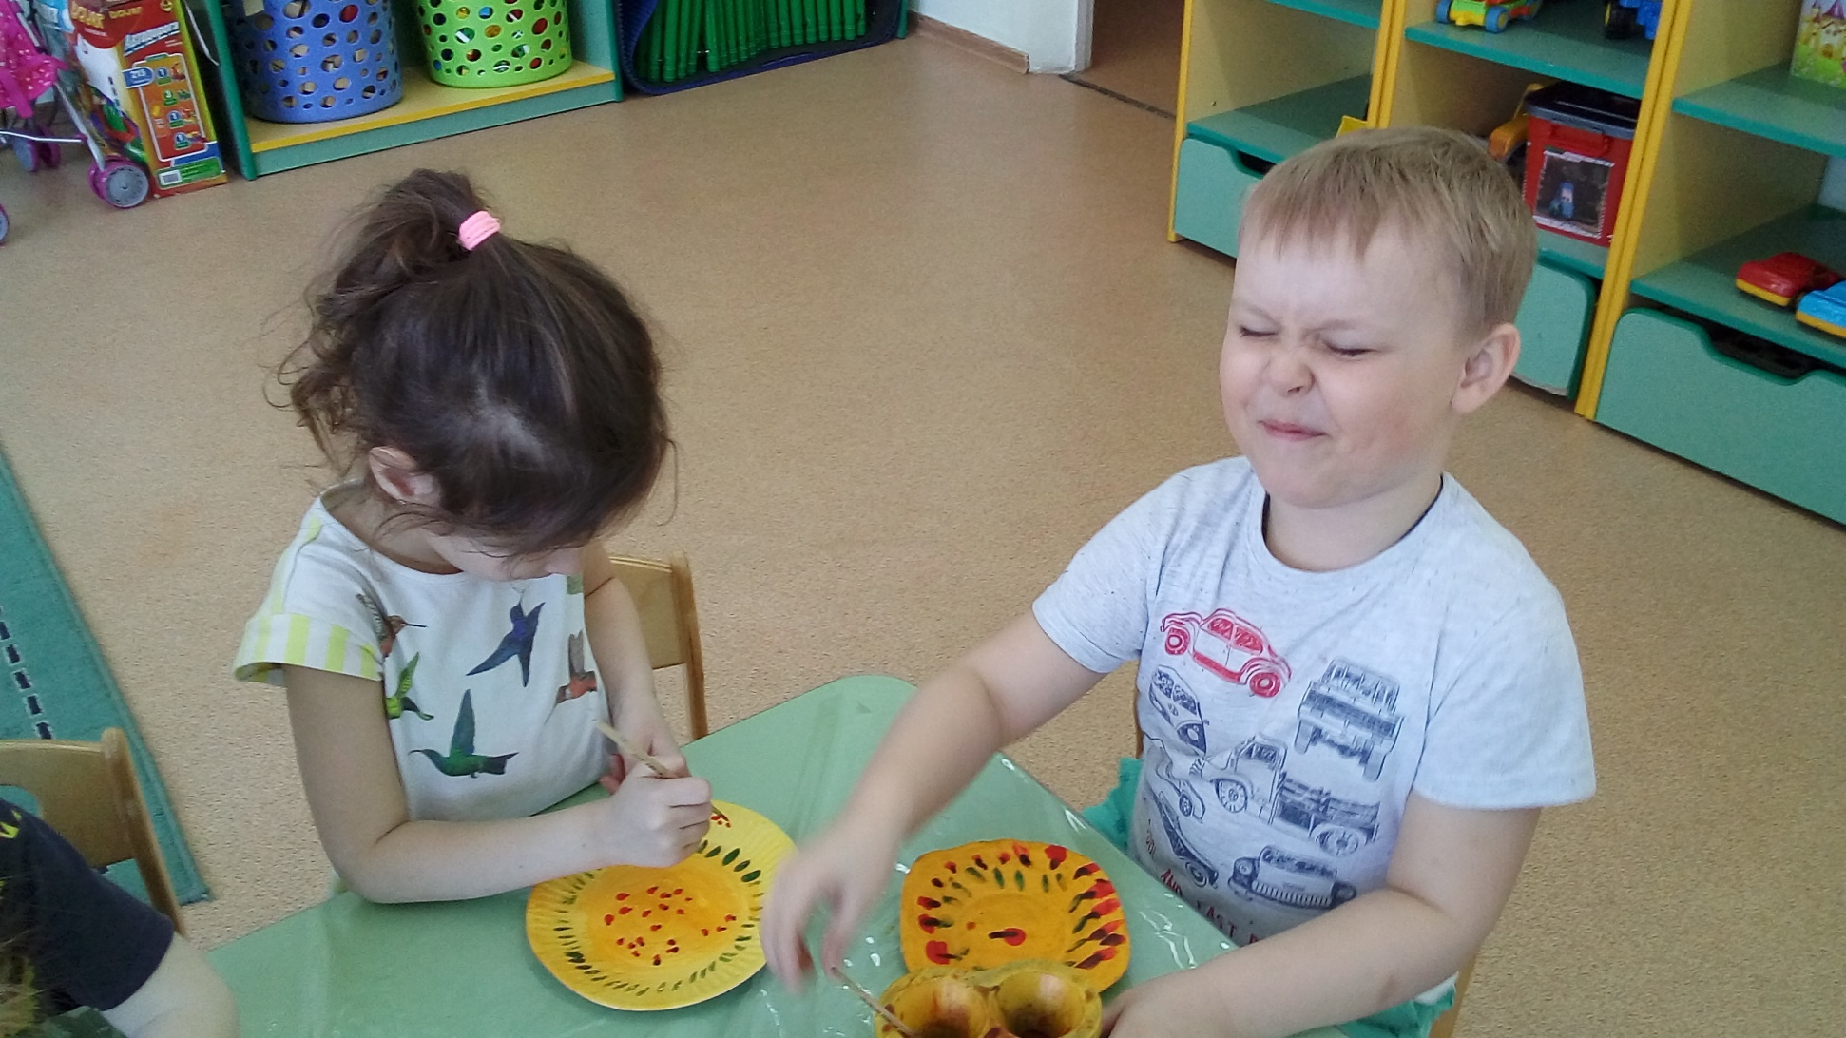

Slide 19
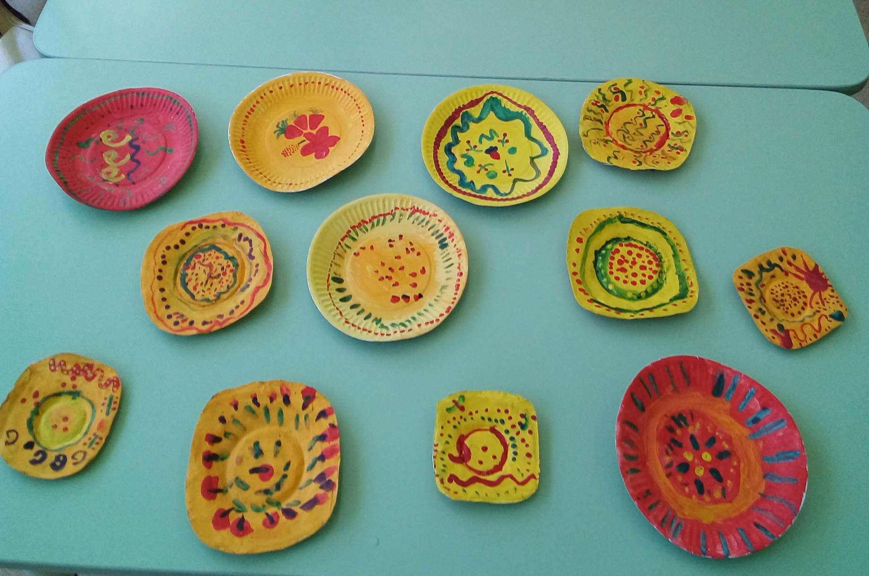

Slide 20
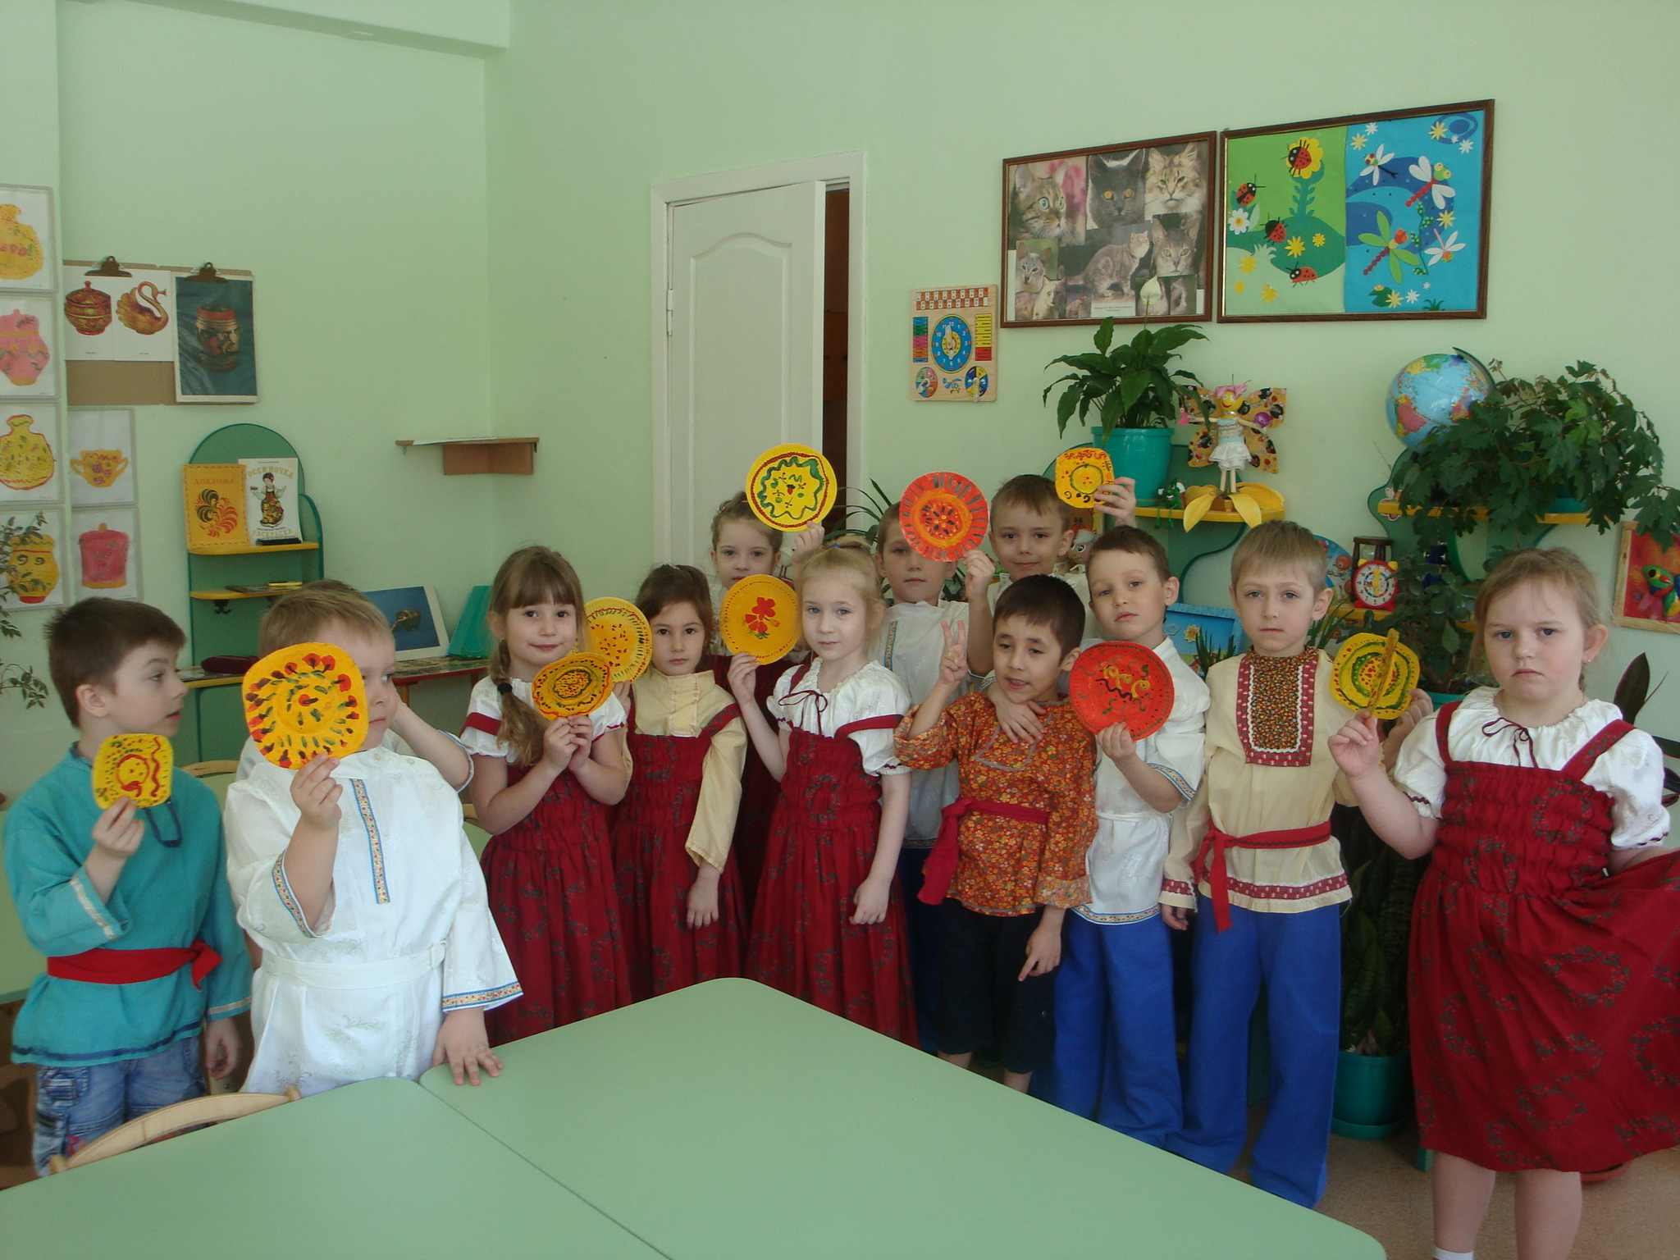

Slide 21
Дидактическая игра «Узнай роспись»

Slide 22
Подвижная игра «Горелки»

Slide 23
Подвижная игра «Ручеек»

Slide 24
Комплексно – тематическое занятие по теме: «Чудо-чудное, диво-дивное Золотая Хохлома»

Slide 25
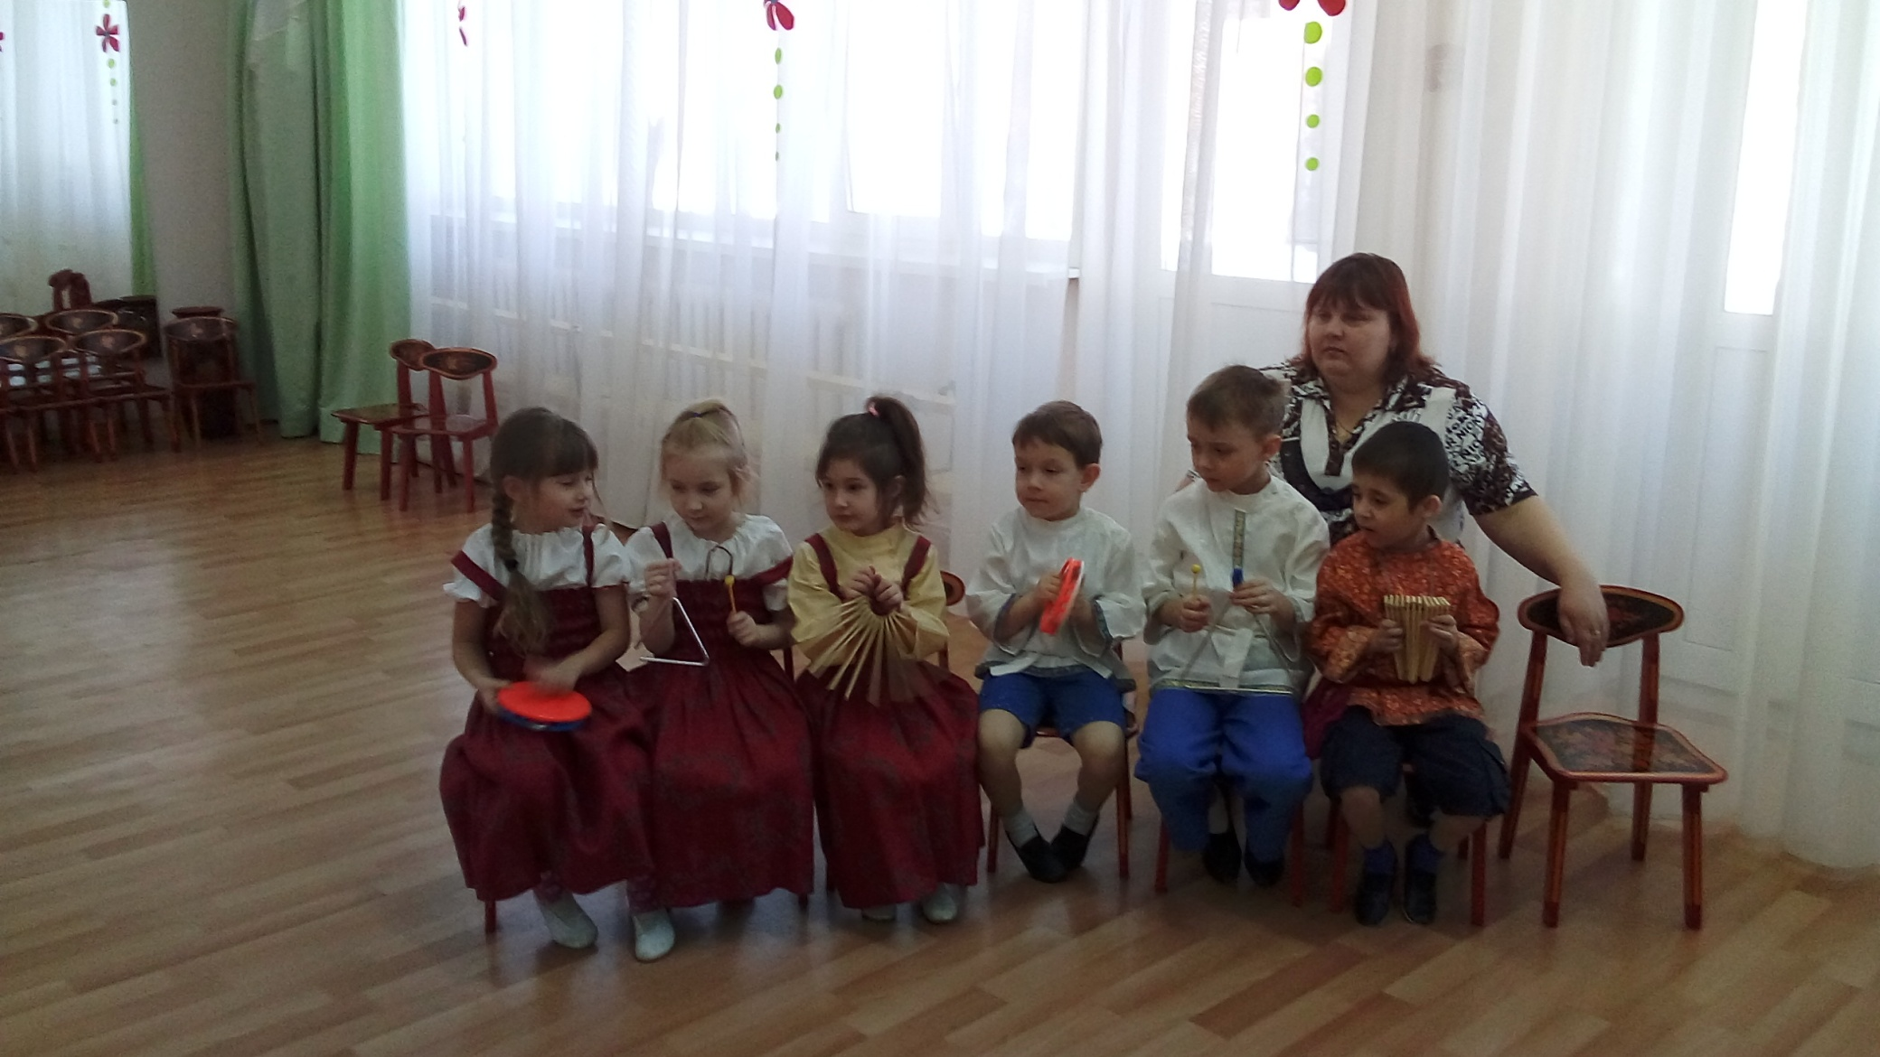

Slide 26
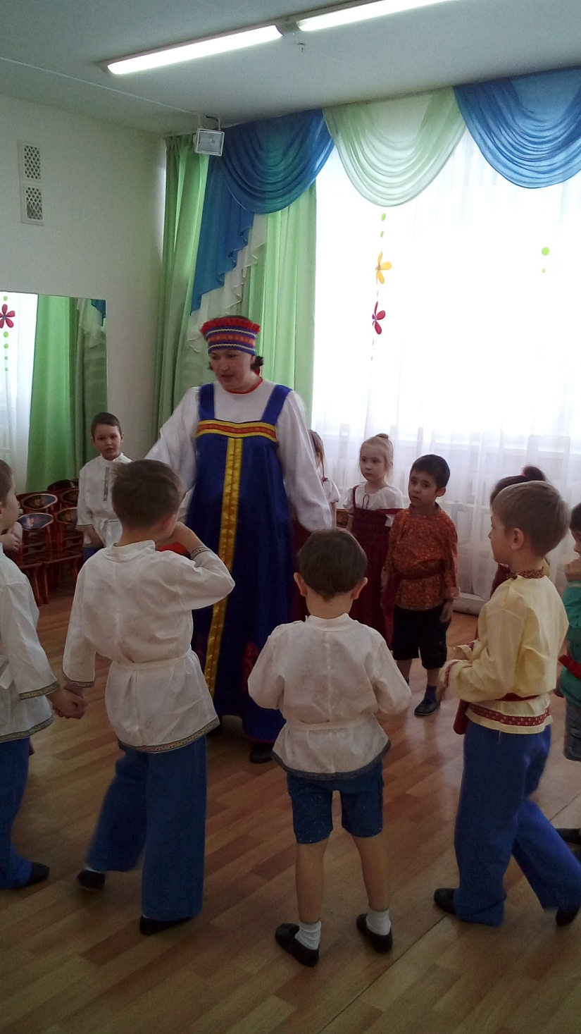

Slide 27
альбом детских работ «Хохлома»

Slide 28
Я, мама и хохлома

Slide 29
Семья Сухоруковых

Slide 30
Семья Чистовых

Slide 31
Семья Комарова Тимофея

Slide 32
Семья Феоктистовых

Slide 33
Семья Михайловых

Slide 34
Семья Матвеичевых

Slide 35
Результат
Детям была интересна и близка тематика проекта, поэтому дети с удовольствием принимали участие во всех мероприятиях; расписывали, конструировали, играли; с удовольствием рассматривали иллюстрации в книгах. В самостоятельной деятельности дети рисовали элементы росписи, расписывали посуду, используя бумажные шаблоны, раскраски.
Родители поддержали педагога, проявили инициативу и творчество в конкурсе «Я мама и хохлома»(совместно с детьми расписывали разделочные доски) ; приняли активное участие в наполнении развивающей среды в группе. Педагоги получили положительные отзывы об организованной в группе выставке детско-родительских работ по теме проекта от детей, родителей.
Таким образом, проделанная в ходе проекта работа, дала положительный результат не только в познавательном, речевом, художественно – эстетическом, но и в социальном развитии детей; а так же способствовала возникновению интереса и желания у родителей принять участие в проекте «Хохлома»; сблизила детей, родителей и педагогов группы.

Slide 36
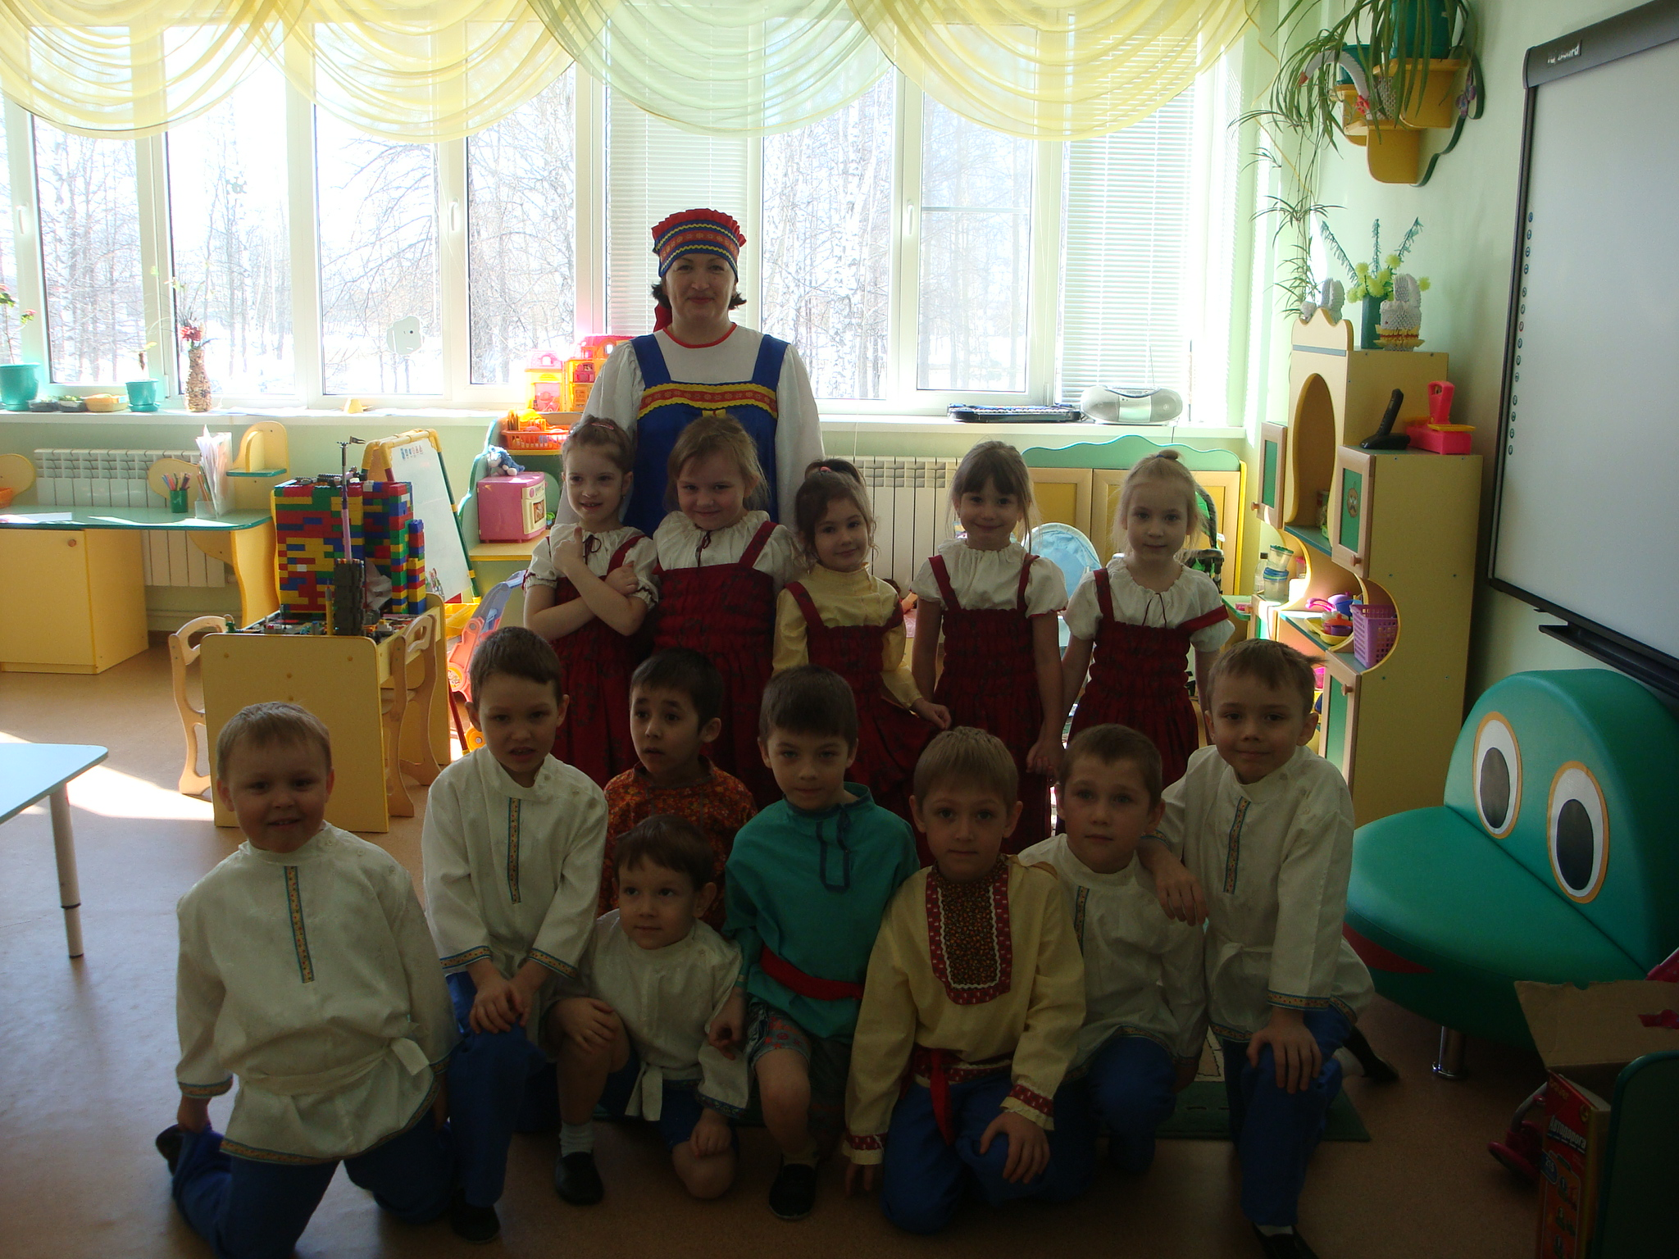

Slide 37
Спасибо за внимание!

